Slide 1
Math KGZ --
Кайталануучу ондуктар –Ирээттөө– Иш барагы Б
Иш барагы 2 өлчөмдө.
Анимацияларды текшерип, сабагыңызга КЕРЕГИ ЖОК слайддарды ӨЧҮРҮП САЛЫҢЫЗ.

Slide 2
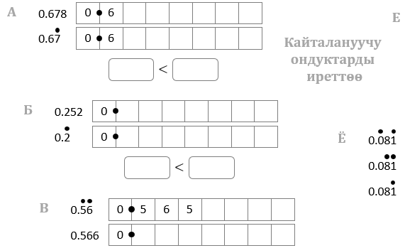

Slide 3



А
0,678
0
6
Е
0,5
0
0,67
0
6
Кайталануучу
ондуктарды
ирээттөө
0,56
0
$$<$$
0,565
0
5
6
5
5
Б
$$<$$
$$<$$
0,252
0
0,2
0
Ё
0,081
0
$$<$$
0,081
0
8
0,081
1
В
0,56
0
5
6
5
$$<$$
$$<$$
0,566
0
$$<$$
Ж
0,131
1
0,131
1
Г
0,78
0
8
0,13
1
0,78
0
8
$$<$$
$$<$$
$$<$$
З
9,798
Д
0,102
0
1
0
2
1
9,798
0,12
0
2
9,7987
$$<$$
$$<$$
$$<$$

Slide 4
А
0,678
0
6
7
8
Е
0,5
0
0,67
0
6
7
7
7
7
7
7
0,56
0
Кайталануучу
ондуктарды
ирээттөө
0,67
$$<$$
0,678
0,565
0
5
6
5
5
Б
$$<$$
$$<$$
0,252
0
2
5
2
0,2
0
2
2
2
2
2
2
2
Ё
0,081
0
0,2
$$<$$
0,252
0,081
0
8
0,081
1
В
0,56
0
5
6
5
6
5
6
5
$$<$$
$$<$$
0,566
0
5
6
6
0,56
$$<$$
0,566
Ж
0,131
1
0,131
1
Г
0,78
0
7
8
7
8
7
8
7
0,13
1
0,78
0
7
8
8
8
8
8
8
$$<$$
$$<$$
0,78
$$<$$
0,78
З
9,798
Д
0,102
0
1
0
2
1
0
2
1
9,798
0,12
0
1
2
2
2
2
2
2
9,7987
0,102
$$<$$
0,12
$$<$$
$$<$$

Slide 5
А
0,678
0
6
Е
0,5
0
0,67
0
6
0,56
0
Кайталануучу
ондуктарды
ирээттөө
$$<$$
0,565
0
5
6
5
5
Б
$$<$$
$$<$$
0,252
0
0,2
0
Ё
0,081
0
$$<$$
0,081
0
8
0,081
1
В
0,56
0
5
6
5
$$<$$
$$<$$
0,566
0
$$<$$
Ж
0,131
1
0,131
1
Г
0,78
0
8
0,13
1
0,78
0
8
$$<$$
$$<$$
$$<$$
З
9,798
Д
0,102
0
1
0
2
1
9,798
0,12
0
2
9,7987
$$<$$
$$<$$
$$<$$

Slide 6
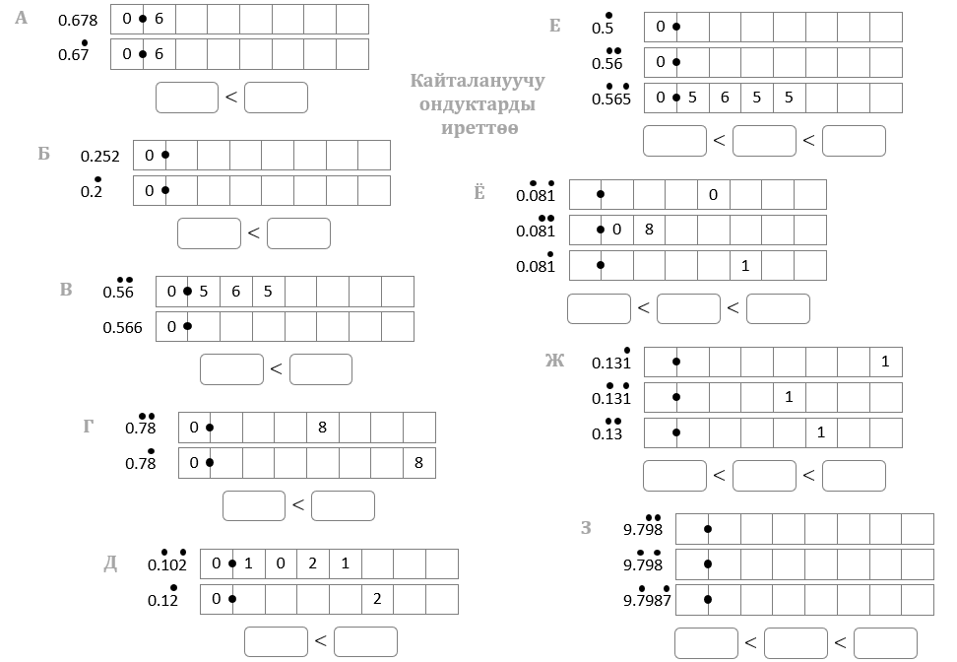

Slide 8
А
0,678
0
6
7
8
Е
0,5
0
5
5
5
5
5
5
5
0,67
0
6
7
7
7
7
7
7
0,56
0
5
6
5
6
5
6
5
Кайталануучу
ондуктарды
ирээттөө
0,67
$$<$$
0,678
0,565
0
5
6
5
5
6
5
5
Б
0,5
$$<$$
0,565
$$<$$
0,56
0,252
0
2
5
2
0,2
0
2
2
2
2
2
2
2
Ё
0,081
0
0
8
1
0
8
1
0
0,2
$$<$$
0,252
0,081
0
0
8
1
8
1
8
1
0,081
0
0
8
1
1
1
1
1
В
0,56
0
5
6
5
6
5
6
5
0,081
$$<$$
0,081
$$<$$
0,081
0,566
0
5
6
6
0,56
$$<$$
0,566
Ж
0,131
0
1
3
1
1
1
1
1
0,131
0
1
3
1
1
3
1
1
Г
0,78
0
7
8
7
8
7
8
7
0,13
0
1
3
1
3
1
3
1
0,78
0
7
8
8
8
8
8
8
0,131
$$<$$
0,131
$$<$$
0,13
0,78
$$<$$
0,78
З
9,798
9
7
9
8
9
8
9
8
Д
0,102
0
1
0
2
1
0
2
1
9,798
9
7
9
8
7
9
8
7
0,12
0
1
2
2
2
2
2
2
9,7987
9
7
9
8
7
7
9
8
0,102
$$<$$
0,12
9,7987
$$<$$
9,798
$$<$$
9,798

Slide 9
Суроолор барбы?
Комментарийлер?
Сунуштар?
…же ката таптыңызбы!?
Түрдүү пикирлер үчүн ыраазычылык билдиребиз.
Сураныч, электрондук кат жөнөтүңүз:
mathematicskgz@gmail.com

